Slide 1

EXCEL
PROFESSOR: LEONILSON SOUZA
INSERIR LINHA E COLUNAS
IR PARA
VISUALIZANDO VÁRIAS PASTAS DE TRABALHO
REMOVER CÉLULAS
FÓRMULAS BÁSICAS
EXERCÍCIO

Slide 2
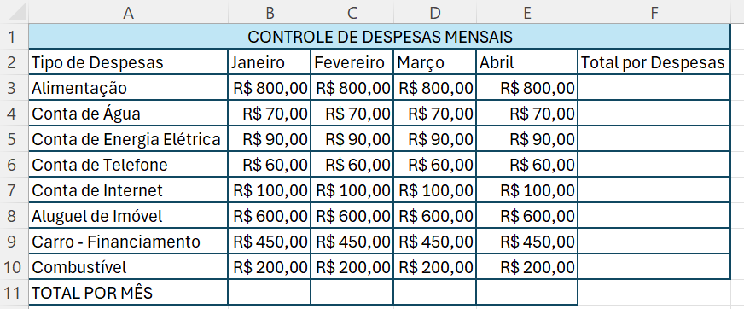
ATIVIDADE
Como usar a fórmula =SOMA no Excel
A função =SOMA serve para somar os valores de várias células de forma rápida e prática.
Exemplo prático com base na tabela:
Se você quiser somar todos os meses da linha de Alimentação, ou seja: Janeiro, Fevereiro, Março e Abril, você deve:
Clique na célula da coluna "Total por Despesas", ao lado de Alimentação 📌 Digite:=SOMA(B3:E3)

Slide 3
Inserindo Linhas no Excel
No Excel, você pode inserir novas linhas para adicionar mais informações na sua planilha de um jeito bem fácil!
Existem várias maneiras de fazer isso:
Opção 1:
Clique na célula onde você quer que a nova linha apareça acima.
Vá até a guia Página Inicial (fica no topo da tela).
No grupo Células, clique em Inserir.
Depois, escolha Inserir Linhas na Planilha.
Opção 2:
Clique na célula onde quer inserir a linha.
Clique com o botão direito do mouse.
Selecione Inserir.
Depois, clique em Linha Inteira.
Opção 3:
Clique diretamente no número da linha (aquele número que fica na lateral esquerda).
Clique com o botão direito do mouse.
Selecione Inserir.

Slide 4
Inserindo Colunas no Excel
Assim como fazemos com as linhas, o Excel também permite inserir colunas para organizar melhor as informações!
Veja como fazer:
Opção 1:
Clique na célula onde você quer que a nova coluna apareça à esquerda.
Vá até a guia Página Inicial (no topo da tela).
No grupo Células, clique em Inserir.
Depois, escolha Inserir Colunas na Planilha.
Opção 2:
Clique na célula onde quer inserir a coluna.
Clique com o botão direito do mouse.
Selecione Inserir.
Depois, clique em Coluna Inteira.
Opção 3:
Clique diretamente na letra da coluna (aquelas letras A, B, C que aparecem no topo).
Clique com o botão direito do mouse.
Selecione Inserir.

Slide 5
IR PARA: Encontrando células mais rápido no Excel
O comando Ir Para é uma ferramenta muito útil no Excel! Ele permite que você encontre rápido qualquer célula que desejar, sem precisar ficar rolando a planilha.
Como abrir a opção Ir Para:
Existem duas maneiras fáceis:
Pela guia Página Inicial:
Vá até o grupo Edição.
Clique na opção Localizar e Selecionar.
Depois escolha Ir Para.
Usando atalhos no teclado:
Pressione Ctrl + G ou apenas a tecla F5.
Vai abrir uma caixinha chamada Ir Para.
Exemplo para praticar:
Utilizando a planilha anterior (de Controle de Despesas Mensais):
Ative a função Ir Para.
Digite o nome da célula:
B11
Depois clique em OK.
O Excel vai levar você direto para a célula B11, onde podemos, por exemplo, somar o total do mês!

Slide 6
VISUALIZANDO VÁRIAS PLANILHAS AO MESMO TEMPO NO EXCEL
Você sabia que dá pra abrir várias janelas da mesma planilha e visualizar tudo junto? Isso é ótimo quando queremos comparar dados ou trabalhar com duas partes da planilha ao mesmo tempo!
Passo a passo para abrir uma nova janela:
Vá até a guia Exibir no Excel.
Clique na opção Nova Janela.
Isso vai abrir uma nova aba do Excel, com a mesma planilha que você já estava mexendo.
Alternando entre as janelas:Para mudar de uma janela para outra:
Use o atalho Ctrl + Tab no teclado. Cada vez que você apertar, vai mudar de uma janela para a outra.
Ou: Vá na guia Exibir e clique na opção Alternar Janelas. Lá, você verá a lista de janelas abertas e pode escolher qual quer ver.

Slide 7
INSERINDO E REMOVENDO CÉLULAS NO EXCEL
Durante a construção de uma planilha, é comum perceber que precisamos adicionar ou remover alguma célula para organizar melhor as informações. O Excel já tem uma ferramenta que resolve isso rapidinho! Vamos aprender como usar.
COMO INSERIR CÉLULAS: Selecione a célula (ou o grupo de células) onde você deseja fazer a inserção. Clique com o botão direito do mouse sobre ela. Escolha a opção Inserir.
Vai aparecer um pequeno menu perguntando: Deseja deslocar as células para a direita? Ou deslocar para baixo?
Exemplo prático: Se você escreveu uma lista e esqueceu um item no meio, pode usar essa função para empurrar tudo pra baixo e encaixar o item novo onde quiser!

Slide 8
INSERINDO E REMOVENDO CÉLULAS NO EXCEL
COMO EXCLUIR CÉLULAS: Selecione a célula (ou células) que você quer apagar. Clique com o botão direito do mouse sobre a seleção. Clique em Excluir. Escolha se deseja deslocar as outras células para a esquerda ou para cima.
Exemplo prático: Você preencheu uma célula errada? É só excluir e deixar o Excel reorganizar as informações automaticamente.

Slide 9
FUNÇÃO SE
Chegou a hora de aprender uma das funções mais importantes do Excel: a Função SE! Ela pode parecer difícil no começo, mas vamos entender juntos de forma bem tranquila.
O que é a Função SE? A Função SE faz o Excel pensar: Se algo for verdade, ele mostra uma coisa. Se for falso, mostra outra.
Como escrever a Função SE?
O modelo (que chamamos de sintaxe) é assim:
=SE(TESTE_LÓGICO; VALOR_SE_VERDADEIRO; VALOR_SE_FALSO)

Slide 10
FUNÇÃO SE
Vamos entender parte por parte:
Exemplo Prático: Imagine que temos uma nota na célula A1.
Queremos saber se o aluno passou (nota maior ou igual a 7). A fórmula seria: =SE(A1>=7;"Aprovado";"Reprovado")
Se a nota for 7, 8, 9 ou 10 → aparece "Aprovado".
Se a nota for 6, 5, 4... → aparece "Reprovado".
Notas importantes: Quando usamos textos nas respostas, eles devem estar entre aspas (" "). Se quiser mostrar um número ou fazer um cálculo em vez de um texto, não precisa usar aspas. Sempre começa com o sinal de igual (=) para avisar ao Excel que é uma fórmula.

Slide 11
Atividade: Função SE
Descobrindo se estamos no lucro ou no prejuízo Vamos usar a Função SE para fazer um teste: com base nos nossos gastos mensais, vamos descobrir se estamos no lucro ou no prejuízo !
PASSO A PASSO:
Na sua planilha, vá até a célula logo abaixo de “TOTAL POR MÊS”
Ao lado, escreva o título: “Situação”
Agora clique na célula ao lado de Situação (por exemplo, C12)
Digite a seguinte fórmula: =SE(B11<=1512;"lucro";"prejuízo")
O que essa fórmula faz?
B11 → é onde está o valor do total de gastos do mês
1512 → é o salário mínimo (nossa base para o teste) Se os gastos forem menores ou iguais a R$ 1512, estamos no lucro Se forem maiores, estamos no prejuízo

Slide 12
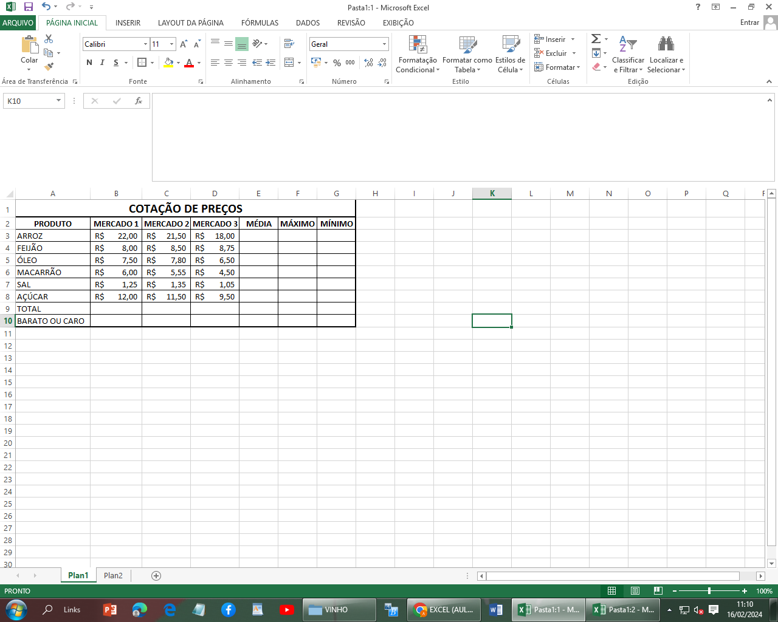
ATIVIDADE 2
Crie a planilha abaixo:

Slide 13
ATIVIDADE 2 - Cálculos
Cálculo da MÉDIA de cada produto
Coluna E (MÉDIA): Exemplo para o arroz (linha 3): =MÉDIA(B3:D3)
(Essa fórmula calcula a média dos três preços encontrados nos mercados)
Cálculo do valor MÁXIMO de cada produto
Coluna F (MÁXIMO):
Exemplo para o arroz (linha 3): =MÁXIMO(B3:D3)
Cálculo do valor MÍNIMO de cada produto
Coluna G (MÍNIMO):
Exemplo para o arroz (linha 3): =MÍNIMO(B3:D3)
Cálculo do TOTAL da soma dos preços médios
Célula E9: =SOMA(B3:B8)
Teste Lógico com a Função SE – BARATO OU CARO
Célula E10: Para saber se a média de preços dos produtos é maior que R$ 50,00: =SE(B9<=50;"BARATO";"CARO")

Slide 14
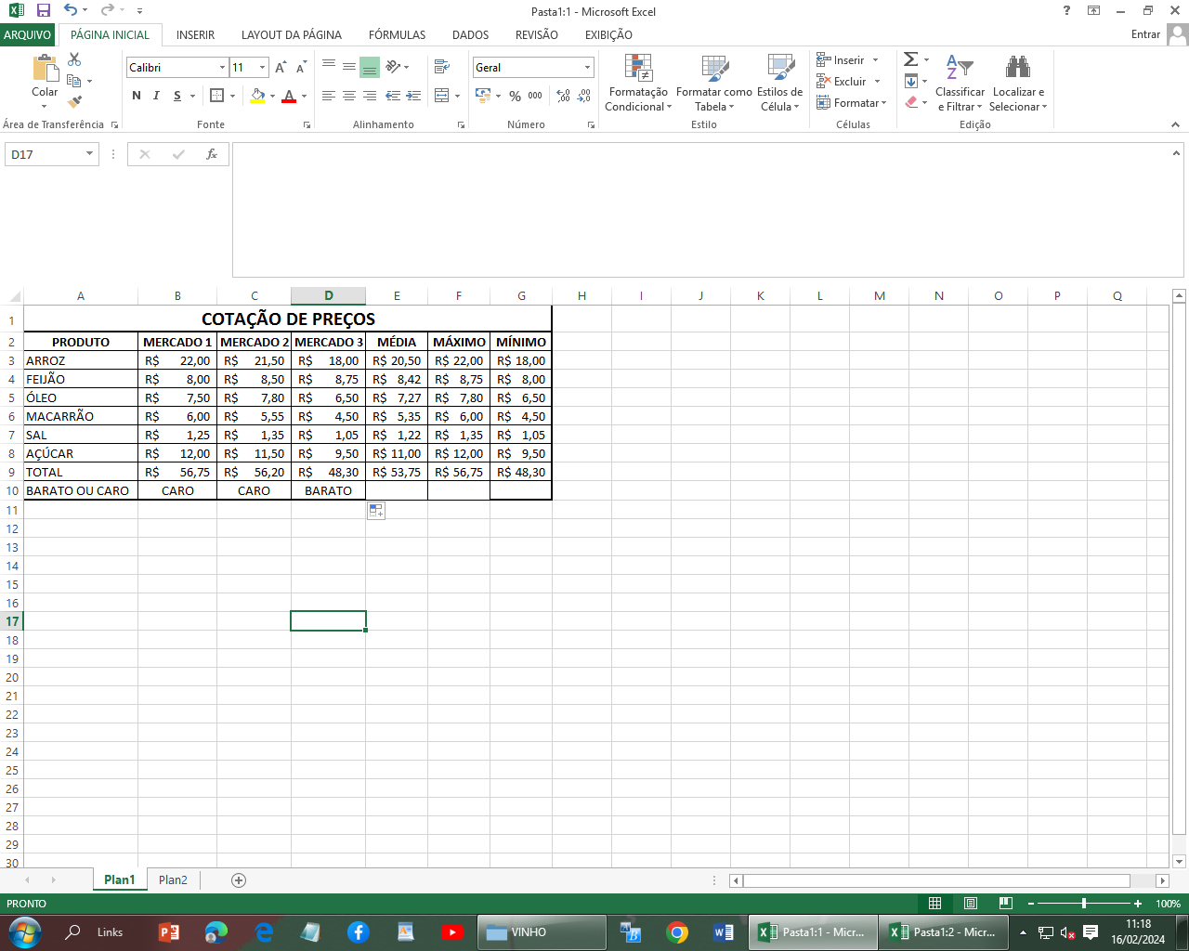
RESPOSTA
Explicando para os alunos:
=MÉDIA() → calcula a média dos preços. =MÁXIMO() / =MÍNIMO() → mostram o maior e menor valor da linha.
=SOMA() → soma os valores das médias.
=SE() → mostra se os preços estão baratos ou caros, comparando com o valor R$ 50,00

